Slide 1
โครงการรณรงค์ป้องกันและแก้ไขปัญหายาเสพติด TO BE NUMBER ONE
กลุ่มงานส่งเสริมสุขภาพ

Slide 4
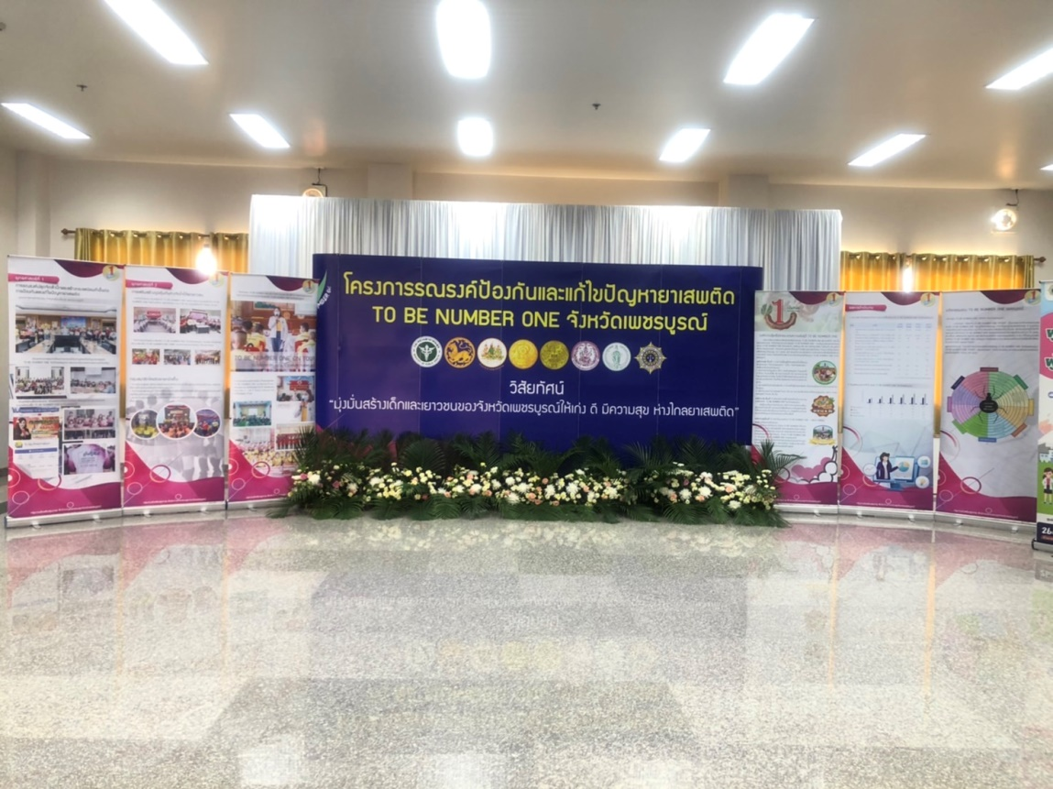

Slide 5
แจ้งการลงพื้นที่เพื่อเก็บคะแนนการประกวดกิจกรรมในโครงการ TO BE NUMBER ONE ระดับประเทศ ประเภทจังหวัด TO BE NUMBER ONE กลุ่มรักษามาตรฐานพร้อมเป็นต้นแบบระดับเพชร ประจำปี 2565
เวลา 09.30 - 10.00 น. - ลงทะเบียนผู้เข้าร่วมกิจกรรม
เวลา 10.00 – 11.00 น. - เตรียมความพร้อม ซักซ้อมการนำเสนอผลการดำเนินงานจังหวัด TO BE NUMBER ONE จังหวัดเพชรบูรณ์
เวลา 11.00 – 12.00 น. - ตรวจเยี่ยมเครือข่ายชมรม TO BE NUMBER ONE ที่มาร่วมจัดบูธนิทรรศการ
- พักรับประทานอาหารกลางวัน
เวลา 13.00 – 14.00 น. - คณะกรรมการตรวจเยี่ยม จังหวัด TO BE NUMBER ONE จังหวัดเพชรบูรณ์
(เกณฑ์ที่ใช้ : รักษามาตรฐานพร้อมเป็นต้นแบบระดับเพชร ปีที่ 2)
- กล่าวต้อนรับ โดย นายชัชวาลย์ เบญจสิริวงศ์ รองผู้ว่าราชการจังหวัดเพชรบูรณ์
- นำเสนอผลการดำเนินงาน
โดย นายชัชวาลย์ เบญจสิริวงศ์ รองผู้ว่าราชการจังหวัดเพชรบูรณ์
นายแพทย์กมล กัญญาประสิทธิ์ นายแพทย์สาธารณสุขจังหวัดเพชรบูรณ์
เวลา 14.00 – 16.30 น. - คณะกรรมการเดินทางกลับ กทม โดยรถตู้

